Slide 1
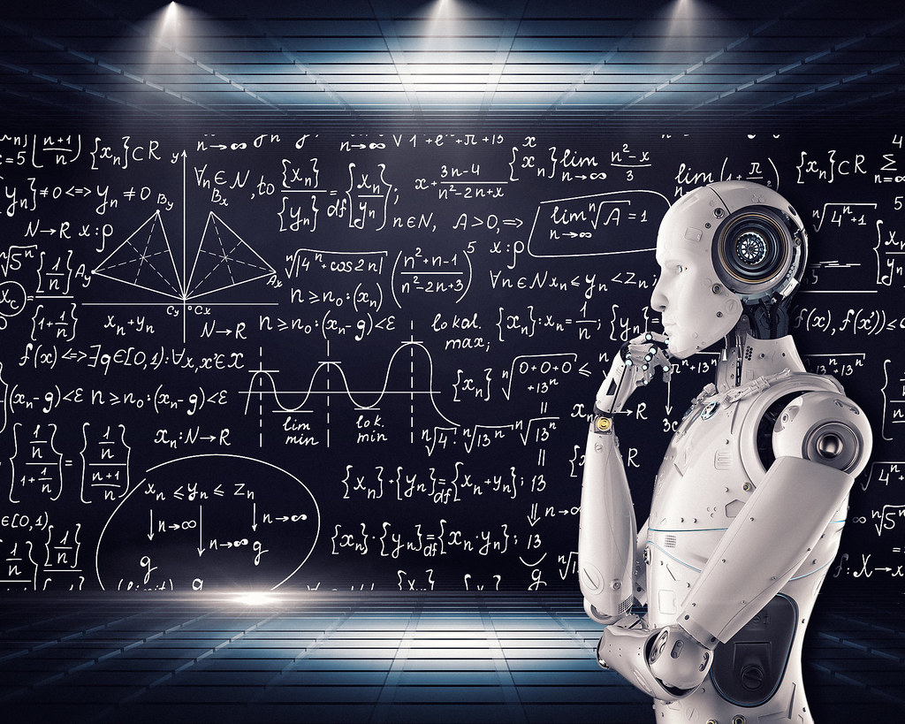
Interaction professionnelle en ia -360-A54-BB COURS 2
Me Charles-Antoine Guilbault
COLLÈGE BOIS-DE-BOULOGNE
AUTOMNE 2021

Slide 2
Plan de la SÉANCE
Problématiques soulevées par l’IA
Les champs éthiques spécifiques à l’IA
La Déclaration de Montréal

Slide 3
1. Problématiques soulevées par l’IA
Dans notre monde de plus en plus numérique, les algorithmes et l’intelligence artificielle sont partout, par exemple :
pour simuler l’évolution de la propagation de la grippe en hiver ;
pour recommander des livres à des clients ;
pour suggérer aux forces de police des zones où patrouiller en priorité ;
pour piloter de façon autonome des automobiles ;
pour élaborer automatiquement un diagnostic médical personnalisé ;
pour personnaliser un fil d’activité sur les réseaux sociaux etc.

Slide 4
1. Problématiques soulevées par l’IA
Des tâches complexes, parfois critiques, sont ainsi déléguées à des systèmes de plus en plus autonomes à mesure que les techniques d’apprentissage propres à l’intelligence artificielle se développent.
Ces usages multiples et croissants, indissociables des masses de données inédites à disposition dans tous les secteurs, soulèvent de nombreuses questions.
Ainsi, les développements récents en intelligence artificielle laissent présager des transformations importantes dans les sphères économique, politique et sociale, ainsi que dans le domaine de la recherche scientifique. Ces développements soulèvent des enjeux éthiques importants.

Slide 5
1. Problématiques soulevées par l’IA
Peut-on utiliser un algorithme de recrutement ou de prédiction des risques s’il comporte un biais sexiste, raciste ou lié à d’autre formes de discrimination?
Quelles sont nos obligations d’utiliser ces algorithmes de manière transparente et équitable?
Comment un robot médical peut-il respecter l’autonomie et la dignité d’un patient?
Quelles sont les bonnes politiques publiques pour se préparer au déploiement de la voiture autonome, des algorithmes d’apprentissage machine ou autres technologies de l’IA?

Slide 6
1. Problématiques soulevées par l’IA
Face à ces divers types d’enjeux, l’éthique de l’IA s’intéresse à ce qui est bon, juste ou vertueux dans la mise en œuvre des systèmes d’IA.
C’est une discipline récente et transversale qui combine des éléments de philosophie de la technique, d’éthique des robots, d’éthique des données massives et de l’information, mais aussi d’éthique publique, d’éthique des affaires, d’éthique de la guerre, de bioéthique, de philosophie morale, de droit et de politique, etc.
De façon générale, l’éthique de l’IA se demande quels principes moraux devraient guider les développements des technologies qui simulent certaines fonctions de l’intelligence humaine. Des initiatives comme la Déclaration de Montréal pour un développement responsable de l’IA visent précisément à répondre à ce type de préoccupations.

Slide 7
1. Problématiques soulevées par l’IA
L’IA soulève aussi des questions d’éthique fondamentale. Par exemple, un système d’IA pourrait-il être un agent moral? Une difficulté consiste à amener les systèmes d’IA à agir pour les bonnes raisons.
Par ailleurs, un système d’IA ne pourrait-il pas être un patient moral ayant des droits protégeant ses intérêts? Cela suppose-t-il qu’un système d’IA possède des états affectifs ou des états mentaux artificiels? On peut en outre se demander s’il serait possible ou souhaitable d’automatiser la prise de décision morale.
Bref, les chercheuses et les chercheurs en éthique de l’IA ont assurément du travail pour de nombreuses années.

Slide 8
2. Les champs éthiques spécifiques à l’IA
L’éthique dans le domaine du numérique et de l’IA, s’articule en trois (3) catégories distinctes :
L’éthique de la conception
L’éthique des usages
L’éthique sociétale

Slide 9
2. Les champs éthiques spécifiques à l’IA
L’éthique de la conception
Cette éthique s’intéresse particulièrement à la phase de conception des outils numériques.
Elle concerne directement la technologie dans sa complexité technique et le savoir-faire des ingénieurs, programmeurs, etc.
Cette éthique va donc aborder en particulier la déontologie des concepteurs numériques quels qu’ils soient (développeurs, designers numériques, chef de projet…).
Ils ont en effet une responsabilité éthique dès la conception, dans la mesure où les données ou les algorithmes peuvent ou non reproduire des biais humains, faire apparaître de nouvelles discriminations (ou en reproduire à plus grande échelle), aboutir à des injustices, etc.

Slide 10
2. Les champs éthiques spécifiques à l’IA
L’éthique de la conception
Par exemple, des questions éthiques au niveau de la conception peuvent être soulevées dans la sélection des jeux de données :
Certains jeux de données qui servent de base d’apprentissage aux algorithmes peuvent véhiculer des biais cognitifs. Certaines bases de données peuvent par exemple, dans un domaine particulier, contenir un biais culturel et historique en termes de représentativité homme – femme. Il semble important de pouvoir expliquer le contenu des données sélectionnées et utilisées par des algorithmes apprenants afin de s’assurer de leur neutralité.

Slide 11
2. Les champs éthiques spécifiques à l’IA
L’éthique des usages
Cette éthique vise à s’interroger sur les usages du numérique que font les clients, les collaborateurs, mais aussi les managers et les partenaires d’une entreprise.
Il s’agit donc de mener une réflexion éthique sur l’usage que fait l’homme des ressources technologiques qu’il a à disposition.
Par exemple, un usage licite peut rapidement se transformer en usage illicite ou illégal par des utilisateurs.

Slide 12
2. Les champs éthiques spécifiques à l’IA
L’éthique sociétale
Cette éthique interroge à un niveau macroscopique les impacts du numérique sur la société.
Elle traite ainsi, notamment, de l’acceptabilité des innovations et solutions numériques, de l’économie et du design de l’attention, et de l’empreinte écologique et énergétique du numérique, de l’inclusion sociale, etc.

Slide 13
2. Les champs éthiques spécifiques à l’IA
L’éthique sociétale
Par exemple, le numérique génère une forte croissance de la consommation énergétique, tant par les usages que par la production des équipements.
La digitalisation du monde (avec notamment l’augmentation des flux de données, de leurs traitements, de leur stockage etc.) produit des effets négatifs notables sur la planète (réchauffement climatique, extraction de métaux rares, impacts sanitaires...).

Slide 14
3. La déclaration de montréal
La Déclaration de Montréal pour un développement responsable de l’Intelligence Artificielle a été lancée le 3 novembre 2017 lors d’un forum IA responsable organisé par l’Université de Montréal au Palais des Congrès.
Il s’agissait par là de susciter un débat public et de « proposer une orientation progressiste et inclusive du développement de l’IA. »
Après plusieurs mois de réflexions et de consultations, dix (10) principes et près de soixante (60) sous-principes on été dévoilés le 3 décembre 2018 à la société des arts technologiques, en marge du congrès NeurIPS.
Hyperlien vers la Déclaration de Montréal

Slide 15
3. La déclaration de montréal
Le préambule commence par prendre acte du bouleversement:
« Pour la première fois dans l’histoire de l’humanité, il est possible de créer des systèmes autonomes capables d’accomplir des tâches complexes que l’on croyait réservées à l’intelligence naturelle : traiter de grandes quantités d’informations, calculer et prédire, apprendre et adapter ses réponses aux situations changeantes, et reconnaître et classer des objets. »

Slide 16
3. La déclaration de Montréal
Le préambule se poursuit en explicitant les défis éthiques et sociaux que soulève les systèmes d’IA :
« En effet, les machines intelligentes peuvent contraindre les choix des individus et des groupes, abaisser la qualité de vie, bouleverser l’organisation du travail et le marché de l’emploi, inﬂuencer la vie politique, entrer en tension avec les droits fondamentaux, exacerber les inégalités économiques et sociales, et affecter les écosystèmes, l’environnement et le climat. Bien qu’il n’y ait pas de progrès scientiﬁque ni de vie sociale sans risque, il appartient aux citoyennes et aux citoyens de déterminer les ﬁnalités morales et politiques qui donnent un sens aux risques encourus dans un monde incertain. »

Slide 17
3. La déclaration de Montréal
La Déclaration se décline ensuite dans les dix (10) principes suivants :
Principe de bien-être
Le développement et l’utilisation des systèmes d’intelligence artiﬁcielle (SIA) doivent permettre d’accroître le bien-être de tous les êtres sensibles.
Principe de respect de l’autonomie
Les SIA doivent être développés et utilisés dans le respect de l’autonomie des personnes et dans le but d’accroître le contrôle des individus sur leur vie et leur environnement.

Slide 18
3. La déclaration de Montréal
Principe d’équité
Le développement et l’utilisation des SIA doivent contribuer à la réalisation d’une société juste et équitable.
Principe d’inclusion de la diversité
Le développement et l’utilisation de SIA doivent être compatibles avec le maintien de la diversité sociale et culturelle et ne doivent pas restreindre l’éventail des choix de vie et des expériences personnelles.
Principe de prudence
Toutes les personnes impliquées dans le développement des SIA doivent faire preuve de prudence en anticipant autant que possible les conséquences néfastes de l’utilisation des SIA et en prenant des mesures appropriées pour les éviter.

Slide 19
3. La déclaration de Montréal
Principe de responsabilité
Le développement et l’utilisation des SIA ne doivent pas contribuer à une déresponsabilisation des êtres humains quand une décision doit être prise.
Principe de participation démocratique
Les SIA doivent satisfaire les critères d’intelligibilité, de justifiabilité et d’accessibilité, et doivent pouvoir être soumis à un examen, un débat et un contrôle démocratiques.
Principe de protection de l’intimité et de la vie privée
La vie privée et l’intimité doivent être protégées de l’intrusion de SIA et de systèmes d’acquisition et d’archivage des données personnelles (SAAD).

Slide 20
3. La déclaration de Montréal
Principe de solidarité
Le développement de SIA doit être compatible avec le maintien de liens de solidarité entre les personnes et les générations.
Principe de développement soutenable
Le développement et l’utilisation de SIA doivent se réaliser de manière à assurer une soutenabilité écologique forte de la planète.

Slide 21
3. La déclaration de Montréal
Les défis de l’application de la Déclaration de Montréal :
Rallier les grandes entreprises
La Déclaration de Montréal n’est pas contraignante. Elle invite plutôt les parties intéressées à la signer volontairement, sans aucune assurance que ses principes seront respectés.
Comme l’a soulevé l’un de ses auteurs, « certains principes sont assez radicaux et obligent de poser des questions qui changent les manières de faire ». Certains peuvent même entrer en conflit avec les autres objectifs des entreprises.
La Déclaration ne demande pas d’ouvrir son code au public, mais la majorité des entreprises, tant les géants de la Silicon Valley que les sociétés locales, seront probablement réticentes à l’idée de volontairement soumettre leurs algorithmes aux autorités.

Slide 22
3. La déclaration de Montréal
Les défis de l’application de la Déclaration de Montréal :
Rallier les grandes entreprises
La Déclaration de Montréal n’est pas contraignante. Elle invite plutôt les parties intéressées à la signer volontairement, sans aucune assurance que ses principes seront respectés.
Comme l’a soulevé l’un de ses auteurs, « certains principes sont assez radicaux et obligent de poser des questions qui changent les manières de faire ». Certains peuvent même entrer en conflit avec les autres objectifs des entreprises.
La Déclaration ne demande pas d’ouvrir son code au public, mais la majorité des entreprises, tant les géants de la Silicon Valley que les sociétés locales, seront probablement réticentes à l’idée de volontairement soumettre leurs algorithmes aux autorités.

Slide 23
3. La déclaration de Montréal
Accompagner la Déclaration d’une démarche politique
La réflexion autour de la Déclaration de Montréal a mis en relief plusieurs éléments selon lesquels les gouvernements devraient s’adapter à l’arrivée de l’intelligence artificielle.
Les lois entourant les données personnelles devraient par exemple s’adapter aux objectifs de leur collecte. Les gens sont en effet plus enclins à communiquer leurs données pour la création d’algorithmes permettant le diagnostic de maladies rares que pour un ciblage politique à la manière de Cambridge Analytica, au cœur du scandale sur les données d’utilisateurs de Facebook.
La création d’un « ministère des données », une idée évoquée pendant les consultations entourant la création de la Déclaration de Montréal, pourrait être un bon moyen de moderniser l’appareil gouvernemental.

Slide 24
3. La déclaration de Montréal
Voir au cœur de la boîte noire
Certains défis de la Déclaration de Montréal sont aussi plus techniques.
Le raisonnement derrière les décisions prises par une intelligence artificielle n’est par exemple pas toujours évident, même pour ceux qui ont créé le système. Certains SIA, surtout ceux qui utilisent des techniques d’intelligence artificielle comme l’apprentissage profond, prennent des décisions selon les données qui leur sont transmises, mais sans fournir de justifications. Ce phénomène est aussi connu sous le nom de « boîte noire ».
Le milieu planche présentement sur des méthodes pour y voir plus clair (IBM a d’ailleurs présenté une recherche sur le sujet cette semaine à Montréal à l’occasion de la conférence scientifique NeurIPS 2018), mais tant et aussi longtemps que les modèles d’apprentissage profond n’expliqueront pas mieux ce qu’ils font, certains principes de la Déclaration pourraient être difficiles à respecter.

Slide 25
3. La déclaration de Montréal
Faire évoluer la déclaration
La Déclaration est conçue comme « un document d’orientation ouvert, révisable et adaptable en fonction de l’évolution des connaissances et des techniques, et des retours d’expériences sur l’utilisation de l’IA dans la société ». Avec la place que l’intelligence artificielle est appelée à occuper dans nos vies, cette mise à jour constante sera plus que nécessaire.
Il sera cependant important de lui donner plus qu’une nouvelle couche de vernis annuelle, surtout si le secteur constate après quelques années que l’approche privilégiée par cette première édition n’était pas la bonne, et qu’une solution plus contraignante devrait plutôt être envisagée, par exemple.

Slide 26
3. La déclaration de Montréal
Assurer la participation citoyenne
La population a joué un rôle tout au long de la cocréation de la Déclaration de Montréal. La participation des gens ne devra toutefois pas s’arrêter là.
Les personnes qui travaillent dans le domaine de l’intelligence artificielle, mais aussi auprès des entreprises et des autorités qui utilisent ces services, doivent devenir des lanceurs d’alertes, croit le codirecteur scientifique de la Déclaration.
Le concept peut sembler lointain pour plusieurs, mais avec les avancées attendues en intelligence artificielle au cours des prochaines années, les personnes en contact avec la technologie devraient se multiplier.

